Slide 1
ABSCHLUSSPRÄSENTATION · DATA SCIENCE PROJEKT
Kann ein LSTM den Markt schlagen?
Ein vollständiger Investmentprozess — von Marktdaten bis Paper Trading, getestet auf vier Aktienuniversen
Original Tech
Tech ohne Nvidia
Neue Tech-Aktien
Defensive Non-Tech
Juli 2026

Slide 2




PROBLEM
Warum haben wir dieses Projekt entwickelt?
„Kann ein LSTM-Modell durch die Auswahl der wahrscheinlich stärksten Aktien den Markt langfristig schlagen?“
Kein reines ML-Experiment — ein vollständiger Investmentprozess von Daten bis Paper Trading
Aktien auswählen, Portfolio bilden, gegen Benchmark vergleichen, unter echten Bedingungen testen
Ziel: eine ehrliche Antwort, keine Bestätigung einer Wunschvorstellung
02

Slide 3

DATEN
Vier Universen, um Zufall von echtem Muster zu unterscheiden
Warum testen wir nicht nur ein Aktienportfolio?
Original Tech
Tech ohne Nvidia
Neue Tech-Aktien
Defensive Non-Tech
Bench: QQQ
Bench: QQQ
Bench: QQQ
Bench: SPY
Funktioniert unser Ansatz
im typischen Tech-Sektor?
Liegt der Erfolg nur
an einer einzigen Aktie?
Funktioniert es auch bei
neueren Wachstumswerten?
Funktioniert das Modell
auch außerhalb von Tech?
Gleicher Code, gleiche Features, gleiches Training — nur Aktienliste & Benchmark unterscheiden sich
03

Slide 4








MACHINE-LEARNING-MODELL
Ein durchgängiger Prozess von Marktdaten bis Paper Trading
Wie funktioniert unser System Schritt für Schritt?
Daten-
beschaffung
Feature
Engineering
LSTM
Training
Wahrschein-
lichkeit
Top-K
Auswahl
Historischer
Backtest
Daily Paper
Trading
Hourly Paper
Trading
Die letzten drei Schritte werden mit zunehmender Realitätsnähe durchlaufen — Backtest, Daily, Hourly
04

Slide 5
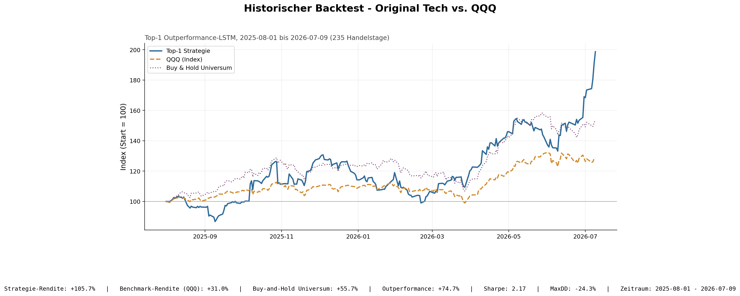
HISTORISCHER BACKTEST
Original Tech schlägt QQQ um +74,7 %
Funktioniert unser Modell historisch?
+105,7 %
+31,0 %
+74,7 PP
Strategie-Rendite
Benchmark-Rendite (QQQ)
Outperformance
05

Slide 6
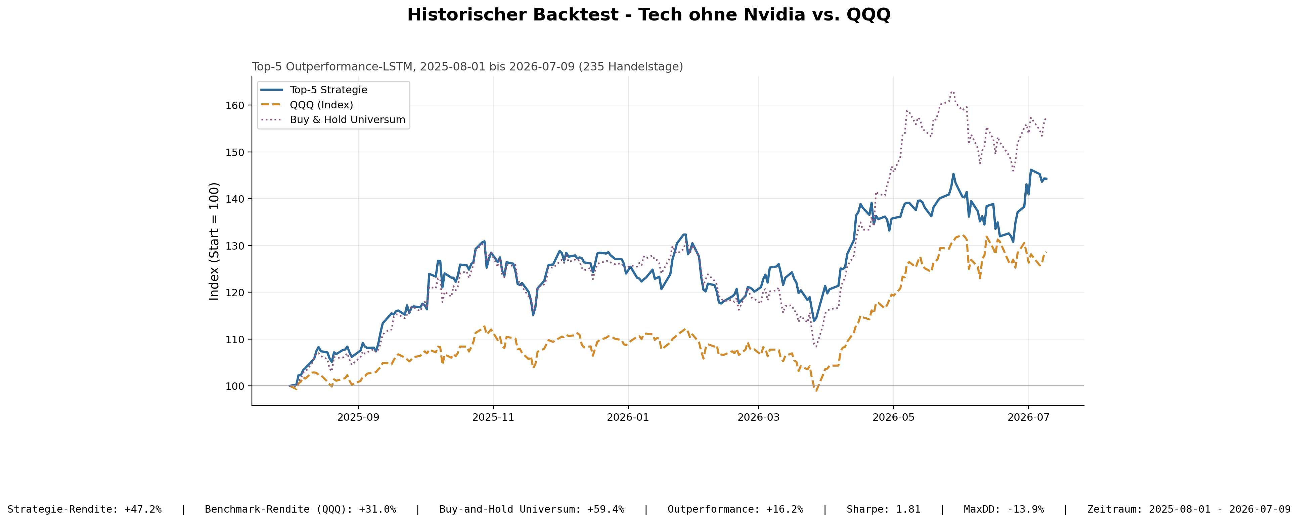
HISTORISCHER BACKTEST
Tech ohne Nvidia schlägt QQQ um +16,2 %
Funktioniert unser Modell historisch?
+47,2 %
+31,0 %
+16,2 PP
Strategie-Rendite
Benchmark-Rendite (QQQ)
Outperformance
06

Slide 7
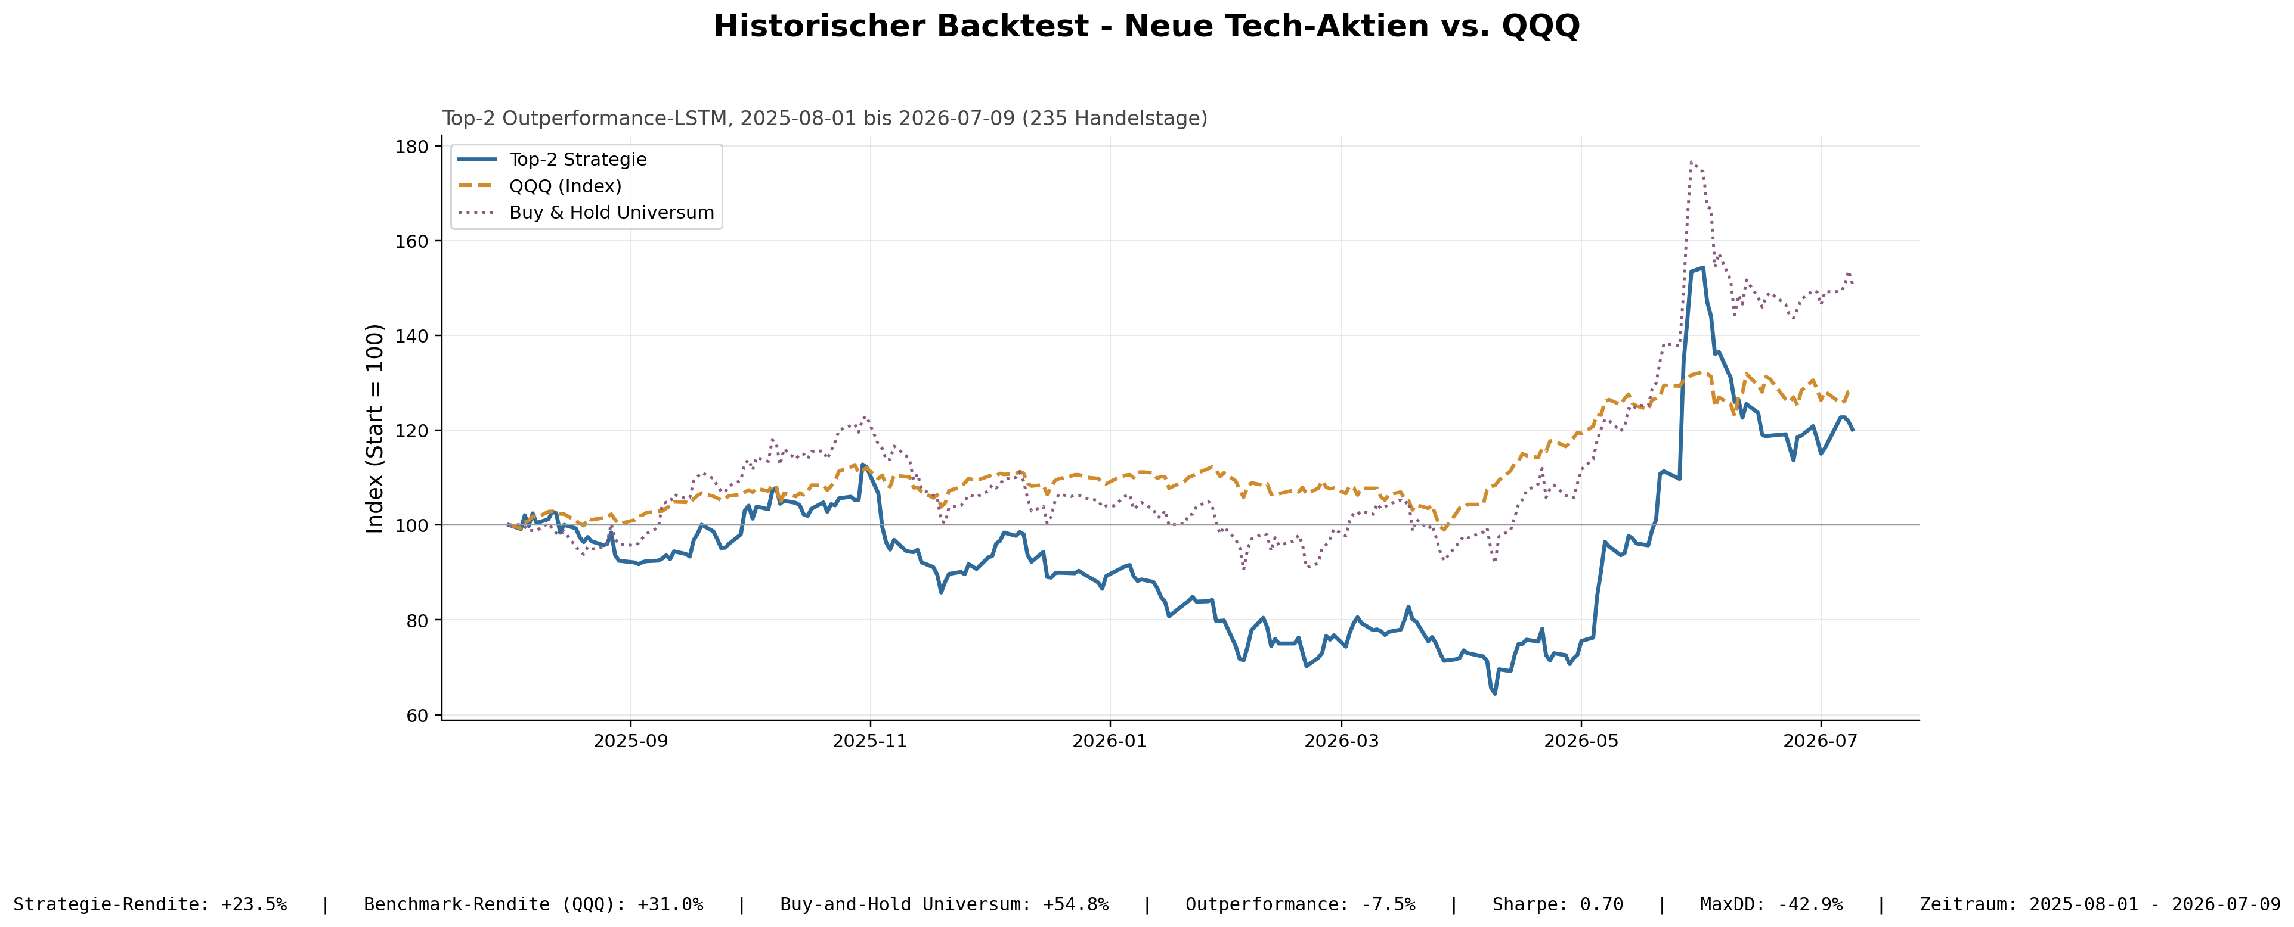
HISTORISCHER BACKTEST
Neue Tech-Aktien bleibt 7,5 % hinter QQQ zurück
Funktioniert unser Modell historisch?
+23,5 %
+31,0 %
−7,5 PP
Strategie-Rendite
Benchmark-Rendite (QQQ)
Outperformance
07

Slide 8
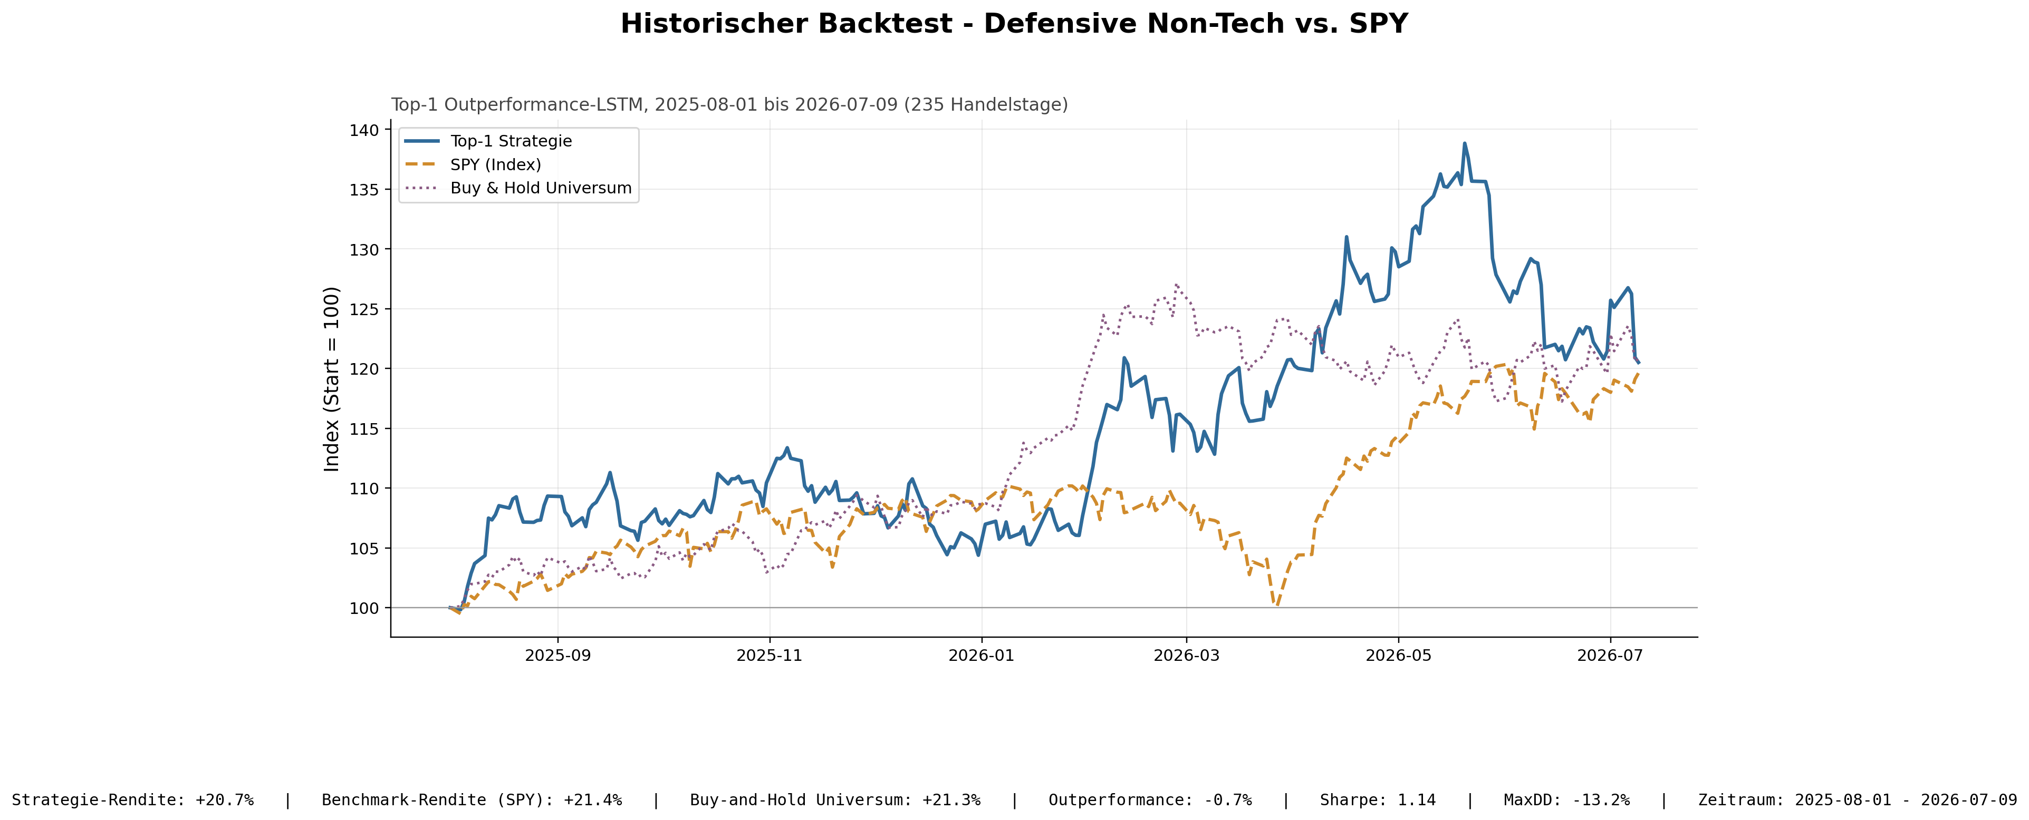
HISTORISCHER BACKTEST
Defensive Non-Tech liegt nahezu gleichauf mit SPY (−0,7 %)
Funktioniert unser Modell historisch?
+20,7 %
+21,4 %
−0,7 PP
Strategie-Rendite
Benchmark-Rendite (SPY)
Outperformance
08

Slide 9
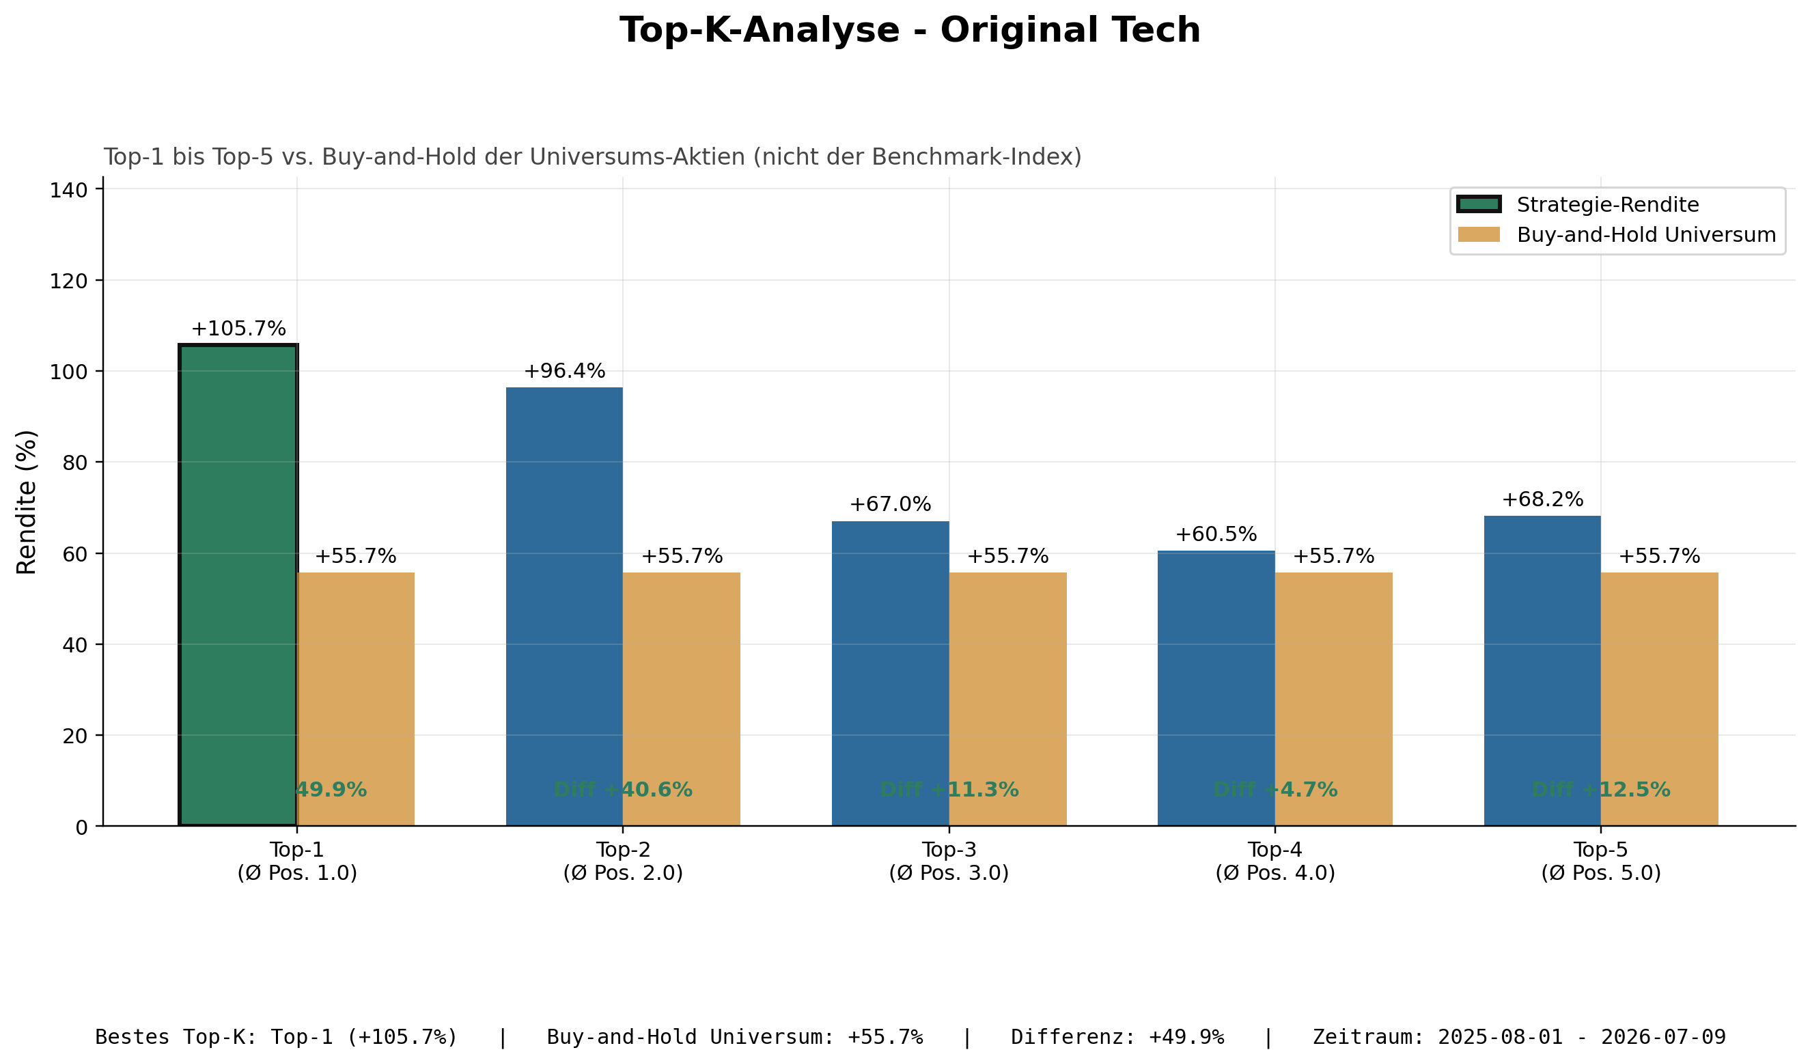


TOP-K ANALYSE
Original Tech — wie viele Top-Aktien gehören ins Portfolio?
Bestes Top-K: Top-1 mit +105,7 %
Bestes Top-K: Top-1 (+105,7 %)
Top-1 schlägt Top-5 um +37,5 PP — Konzentration zahlt sich aus
Jede Top-K-Stufe schlägt die Buy-and-Hold-Rendite (+55,7 %)
09

Slide 10
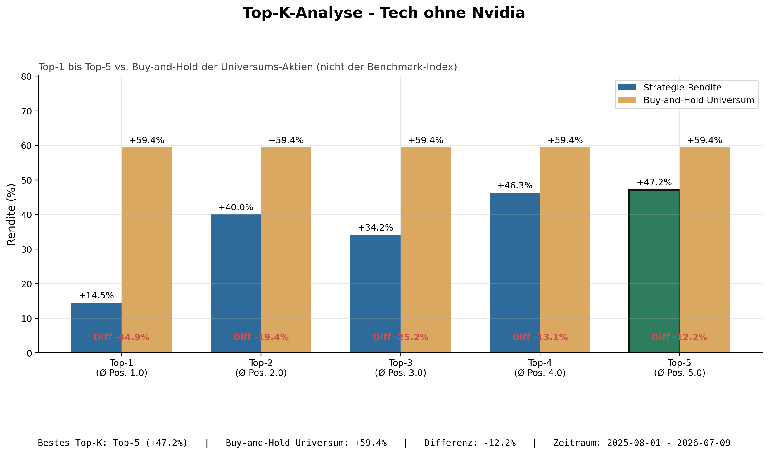
TOP-K ANALYSE
Tech ohne Nvidia — wie viele Top-Aktien gehören ins Portfolio?
Bestes Top-K: Top-5 mit +47,2 %
Bestes Top-K: Top-5 (+47,2 %)
Top-5 schlägt Top-1 um +32,7 PP
Streuung über mehr Aktien verbessert das Ergebnis deutlich — ohne NVDA lohnt sich Konzentration nicht
10

Slide 11
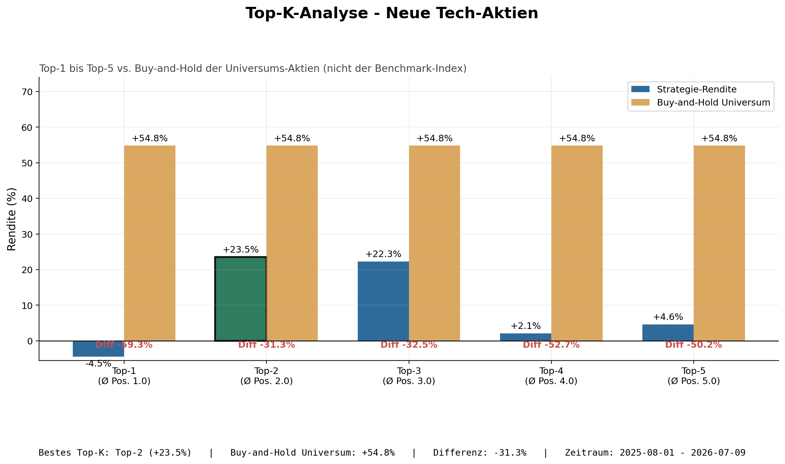
TOP-K ANALYSE
Neue Tech-Aktien — wie viele Top-Aktien gehören ins Portfolio?
Bestes Top-K: Top-2 mit +23,5 %
Bestes Top-K: Top-2 (+23,5 %)
Top-1 sogar negativ (−4,5 %) — einzelne Wette zu riskant
Alle Top-K-Stufen bleiben unter der Buy-and-Hold-Rendite (+54,8 %)
11

Slide 12
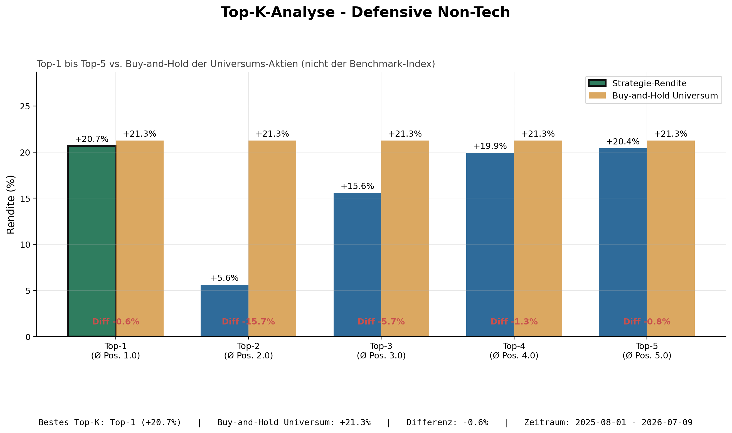
TOP-K ANALYSE
Defensive Non-Tech — wie viele Top-Aktien gehören ins Portfolio?
Bestes Top-K: Top-1 mit +20,7 %
Bestes Top-K: Top-1 (+20,7 %)
Top-1 und Top-5 fast identisch — Portfoliogröße spielt kaum eine Rolle
Buy-and-Hold liegt bei +21,3 % — die Strategie erreicht nahezu Marktniveau
12

Slide 13
PAPER TRADING
Wie schlägt sich das Modell im Daily Paper Trading?
Alle vier Universen unter realitätsnahen Bedingungen, $250.000 Startkapital
Universum
Endkapital
Gewinn / Verlust
Rendite
Buy & Hold
Benchmark
Outperformance
vs. Benchmark
Outperformance
vs. Buy & Hold
Original Tech
$242.392
−$7.608
−3,0 %
+0,8 %
QQQ +0,4 %
−3,4 PP
−3,9 PP
Tech ohne Nvidia
$239.471
−$10.529
−4,2 %
+0,1 %
QQQ +0,4 %
−4,6 PP
−4,3 PP
Neue Tech-Aktien
$253.908
+$3.908
+1,6 %
+1,1 %
QQQ +0,4 %
+1,2 PP
+0,5 PP
Defensive Non-Tech
$244.097
−$5.903
−2,4 %
−0,5 %
SPY +0,5 %
−2,8 PP
−1,9 PP
13

Slide 14

PAPER TRADING
Warum diese Ergebnisse im Daily Paper Trading?
Was steckt hinter den Zahlen der letzten Folie?
Nur 5 Handelstage — ein einzelner volatiler Tag dominiert das Gesamtergebnis.
Am 07.07. fielen AMD und Intel um bis zu −9,7 %, deutlich mehr als der Gesamtmarkt (QQQ −1,9 %) — das erklärt den Großteil des Rückgangs bei Original Tech und Tech ohne Nvidia.
Alle vier Universen nutzen einheitlich Top-3 Aktien statt des im Backtest jeweils besten Top-K, damit die Universen fair vergleichbar bleiben.
Neue Tech-Aktien und Defensive Non-Tech hielten andere, weniger betroffene Werte (u. a. Micron, Dell, Costco, AbbVie) und blieben dadurch stabiler.
14

Slide 15


PAPER TRADING
Warum kein Hourly Paper Trading?
Eine bewusste methodische Entscheidung, keine Rechtfertigung
Historischer
Backtest
Daily Paper
Trading
Hourly Paper
Trading
nur explorativ untersucht
Deutlich höhere Transaktionskosten durch häufiges Rebalancing.
Sehr kurze Beobachtungsdauer liefert keine belastbare Aussage.
Höhere Handelsfrequenz erhöht Marktrauschen und Ausführungsrisiken.
Fokus der Evaluation liegt deshalb auf dem aussagekräftigeren Daily Paper Trading.
15

Slide 16
VERGLEICH
Welches Universum liefert die besten Ergebnisse?
Alle vier Universen im direkten Vergleich
Universum
Backtest-Rendite
Outperformance (Backtest)
Original Tech
+105,7 %
+74,7 PP
Tech ohne Nvidia
+47,2 %
+16,2 PP
Neue Tech-Aktien
+23,5 %
−7,5 PP
Defensive Non-Tech
+20,7 %
−0,7 PP
Backtest zeigt starke Outperformance in Tech-Universen; unter realistischen Paper-Trading-Bedingungen schrumpft der Vorsprung deutlich
16

Slide 17
VERGLEICH
Warum diese Unterschiede zwischen den Universen?
Was treibt die Ergebnisse hinter den Kulissen?
Original Tech: Die enorme Backtest-Outperformance stammt vor allem von starken Kursgewinnen bei AMD und Intel im Testzeitraum.
Tech ohne Nvidia: AMD und Intel treiben den Effekt auch ohne NVDA — ein Beleg, dass der Erfolg nicht an einer einzigen Aktie hängt.
Neue Tech-Aktien: Starke Konzentration auf Palantir und CrowdStrike; als beide im Juni korrigierten, schmolz die Backtest-Outperformance wieder zusammen.
Defensive Non-Tech: Geringere Volatilität im gesamten Sektor führt zu kleineren Ausschlägen — weder im Backtest noch im Paper Trading gibt es große Überraschungen.
17

Slide 18

REFLEXION
Grenzen der Ergebnisse
Wo sind die Ergebnisse (noch) mit Vorsicht zu lesen?
Backtest basiert auf ca. 235 Handelstagen.
Paper Trading umfasst bisher nur einen kurzen Testzeitraum.
Im Backtest wurden keine Transaktionskosten oder Slippage berücksichtigt.
Eine langfristige Validierung über weitere Marktphasen steht noch aus.
18

Slide 19
WICHTIGSTE ERKENNTNISSE
Was bleibt am Ende hängen?
Das Outperformance-LSTM konnte in mehreren Aktienuniversen stabile Ergebnisse erzielen.
Das entwickelte System funktioniert als vollständige End-to-End-Data-Science-Pipeline.
Daily- und Hourly-Paper-Trading bestätigen die praktische Anwendbarkeit des Modells.
Die Ergebnisse bilden eine solide Grundlage für zukünftige Weiterentwicklungen.
19

Slide 20
FAZIT
Was haben wir aus dem Projekt gelernt?
Historisch konnte das Modell den Benchmark in mehreren Universen schlagen.
Unter realistischen Bedingungen sinkt die Performance deutlich.
Das Modell zeigt Potenzial, benötigt jedoch längere Live-Tests.
Die Robustheit unterscheidet sich je nach Universum.
20

Slide 21
AUSBLICK
Vom Forschungsprojekt zum produktionsreifen Handelssystem
Längeres Paper Trading über mehrere Monate statt weniger Handelstage
Ein echtes, eigenständig trainiertes Hourly-Modell statt täglicher Granularität
Transaktionskosten und Slippage in die Renditeberechnung einbeziehen
Risikomanagement erweitern (Stop-Loss, Positionslimits, Diversifikation)
Größere und breiter gestreute Aktienuniversen testen
Vielen Dank für Ihre Aufmerksamkeit
21

Slide 22
BACKUP
Technischer Überblick: vom Marktdatum zum Trade
Wie arbeitet unser System technisch?
Markt-
daten
Feature
Engineering
Outperformance-
LSTM
Top-K
Auswahl
Paper
Trading
Performance-
Analyse
Yahoo Finance
RSI, MACD, Momentum
20 Tage · 64 Units
täglich beste Aktien
Daily & Hourly
Backtest + Alpaca
Datensplit
Validierung
Modell
70 % Training
Kein Look-Ahead-Bias
LSTM, 1 Schicht, 64 Units
15 % Validation
Skalierung nur auf Training
Sequenz: 20 Handelstage
15 % Test
Reproduzierbar (Seed 42)
20 Epochen
Chronologisch, kein Zufall
Ausgabe: Wahrscheinlichkeit
B1

